Slide 1









Trường Tiểu học Nguyễn Bỉnh Khiêm
BÀI GIẢNG ĐIỆN TỬ THÁNG 12
KHỐI 2
Môn: Tiếng Việt
Tên bài: Viết đoạn văn thể hiện tình cảm với người thân
Năm học 2024 - 2025
Notes:
Đây là bìa của từng tiết

Slide 2
Bài 28
Viết đoạn văn thể hiện tình cảm với người thân

Slide 3








YÊU CẦU CẦN ĐẠT
Nắm được cấu trúc một đoạn văn kể về tình cảm của mình với người thân.
Viết được một đoạn văn ngắn 3-4 câu kể về tình cảm của mình với người thân
Bồi dưỡng tình cảm yêu thương, quan tâm, chăm sóc những người thân trong gia đình..
Notes:
Thầy cô gõ mục tiêu theo bài giảng của mình vào ô text

Slide 4
Thứ sáu ngày 16 tháng 12 năm 2022
Tiếng việt
Luyện tập: Viết đoạn văn thể hiện tình cảm với người thân

Slide 5
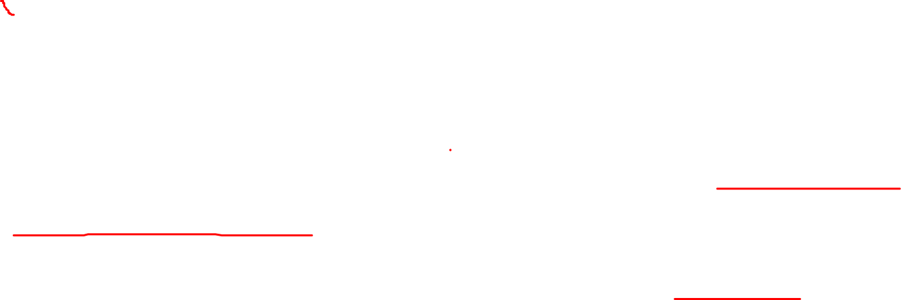
Đọc đoạn văn và trả lời câu hỏi:
Trong nhà, mẹ là người luôn ở bên tôi. Mỗi khi tôi ốm hay mệt, mẹ thức thâu đêm để chăm sóc tôi. Mỗi khi tôi gặp bài học khó, mẹ là người động viên giúp đỡ tôi. Được ai khen tôi nghĩ ngay đến mẹ. Tôi biết mẹ sẽ rất vui khi tôi làm được việc tốt. Tôi rất yêu mẹ tôi.
Vì mẹ luôn ở bên, chăm sóc và giúp đỡ bạn nhỏ
a. Trong đoạn văn trên bạn nhỏ kể về ai?
b. Những câu nào thể hiện tình cảm của bạn nhỏ đối với người đó?
c. Vì sao người đó được bạn nhỏ yêu quý?

Slide 6









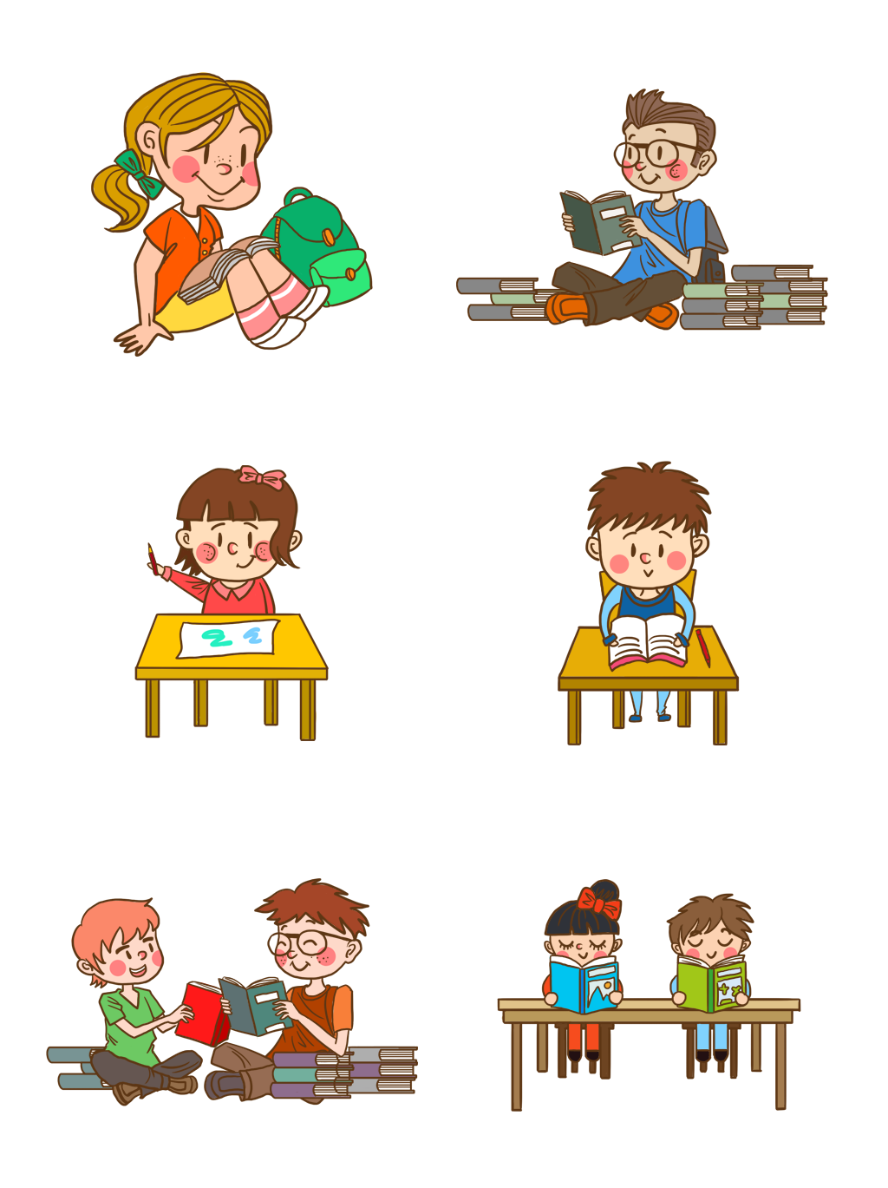

2. Viết 3-4 câu thể hiện tình cảm của em đối với người thân.
Notes:
Bài giảng thiết kế bởi: Hương Thảo - tranthao121006@gmail.com

Slide 7
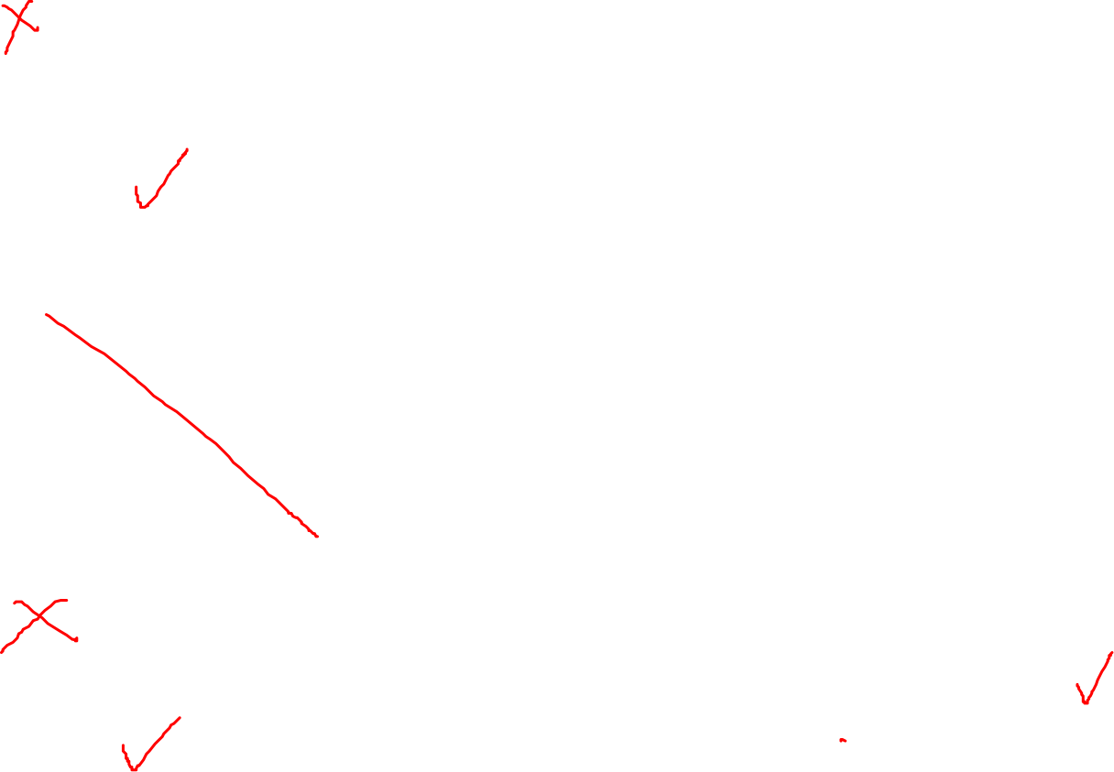
  Trong gia đình, mẹ là người mà em yêu nhất. Mẹ em là một bác sĩ nên công việc rất bận rộn. Bởi vậy, em luôn tự hoàn thành các công việc. Thỉnh thoảng, em còn giúp mẹ quét nhà, rửa rau. Khi mẹ ốm, em lại cảm thấy rất lo lắng. Em tự hứa sẽ cố gắng học tập để mẹ luôn tự hào.
Em rất tự hào về chị gái của mình. Chị của em rất xinh đẹp, hiền dịu. Ở nhà, chị luôn nhường nhịn em. Chị còn dạy em học bài, giúp em vẽ tranh. Mỗi dịp sinh nhật, chị thường tặng những món quà mà em thích. Em cảm thấy rất hạnh phúc khi nhận được chúng. Em mong chị gái của mình sẽ luôn khỏe mạnh.
Bố của em là một công nhân. Công việc của bố khá bận rộn. Em rất thương bố. Thỉnh thoảng, em lại giúp bố một số việc. Buổi tối, em còn đấm lưng cho bố. Em mong bố sẽ luôn khỏe mạnh. Em yêu bố của mình rất nhiều.

Slide 8


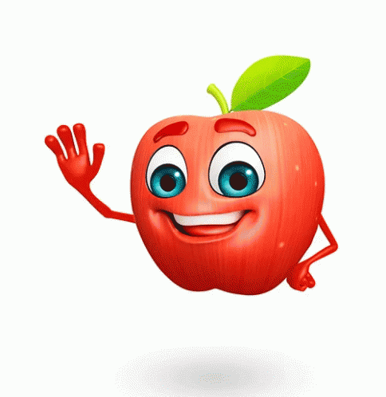












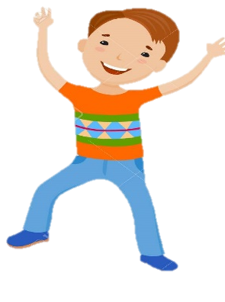



Hẹn gặp lại các bạn ở bài sau nhé

